Slide 1
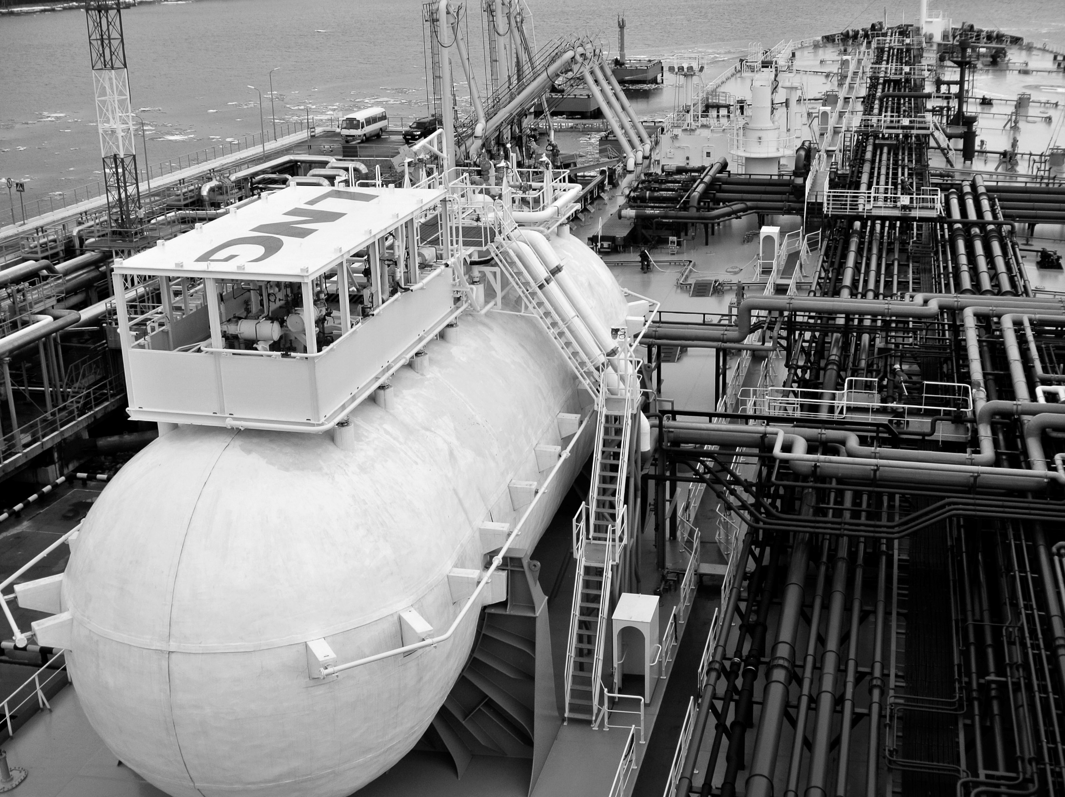
Российский рынок бункеровки судов: COVID-19 VS MARPOL
Июнь 2021

Slide 2
Медиа-группа «ПортНьюс»
Отраслевая аудитория
Инструмент взаимодействия бизнеса, власти и сми
Русский и английский контент
Подразделения агентства работают в сфере журналистики и аналитики, маркетинга и дизайна, общественных коммуникаций и развития корпоративного имиджа
17 лет
в отрасли!
Ведущее и самое читаемое
СМИ в области морского
и речного транспорта
Notes:
Photo by Unsplash

Slide 3
ЦЕНОВОЙ БЮЛЛЕТЕНЬ
ПОРТНЬЮС
Более 200 подписчиков
Морские порты
Санкт-Петербург
Усть-Луга
Калининград
Мурманск
Архангельск
Владивосток
Ванино
Новороссийск
Туапсе
Морские порты
Кавказ
Азов
Ростов-на-Дону
Таганрог
Темрюк
Тамань
Ейск
Речные порты
Санкт-Петербург
Ярославль
Нижний Новгород
Самара
Казань
Волгоград
Астрахань
Ростов-на-Дону
Виды топлива
VLSFO
ULSFO (RMD)
IFO-380 HS
MGO
СМТ
Ф5
ДТ
Notes:
Photo by Unsplash

Slide 4
Журналы и спецвыпуски «ПортНьюс»
к отраслевым мероприятиям
Транспортная неделя, POSIDONIA, SMM,
Форум Бункеровщиков, TransRussia
Notes:
Photo by Unsplash

Slide 5
Вызовы 2020
Приложение VI к Конвенции МАРПОЛ (глобальное содержание серы в судовом топливе
не более 0,5 %)
Запрет на перевозку бункерного топлива с содержанием серы более 0,5%
Падение спроса и цен на бункерное топливо из-за распространения коронавирусной инфекции
С чем рынок бункеровки столкнулся в 2020 году
Notes:
Photo by Unsplash

Slide 6
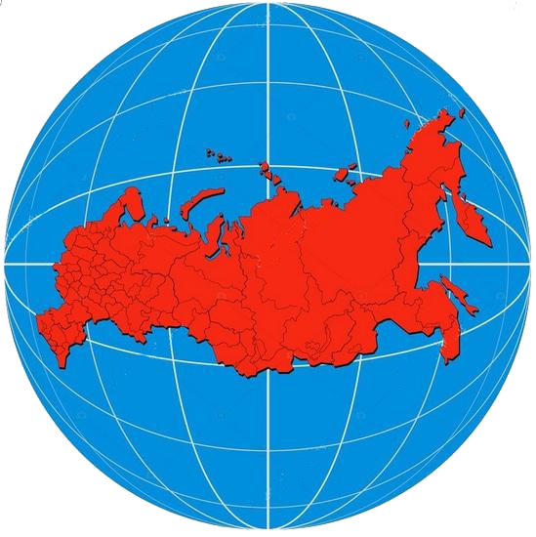
Текущая картина рынка
В 2020 году на территории РФ было реализовано 7,9 млн бункерного топлива, снижение на 27,5%.
Грузооборот морских портов РФ в 2020 г составил 820,7 млн тонн, падение на 3,2%
За 5 месяцев 2021 года реализовано около 2,6 млн тонн, падение 8%
≈ выручка рынка за 2020 год 2,4 млрд $
Регион | 2020 г. тыс. тонн | % | Январь-май 2021 г. тыс. тонн | %
Северо-Запад | 3000 | -20 | 1105 | -9,3
Дальневосточный регион | 2400 | -47 | 775 | -11,4
Южный бассейн | 1900 | -2,7 | 635 | -5
Внутренние водные пути | 610 | 0 | 98 | +28
Итого | 7900 | -27,5 | 2613 | -7,8
не превышает 3% мирового рынка
Notes:
Photo by Unsplash

Slide 7
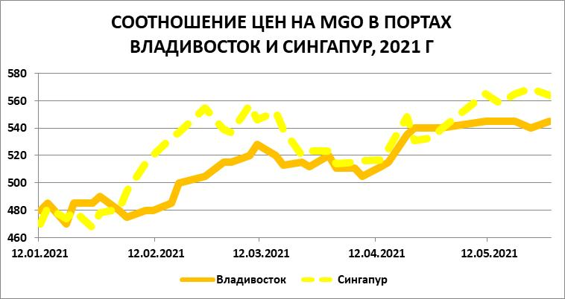
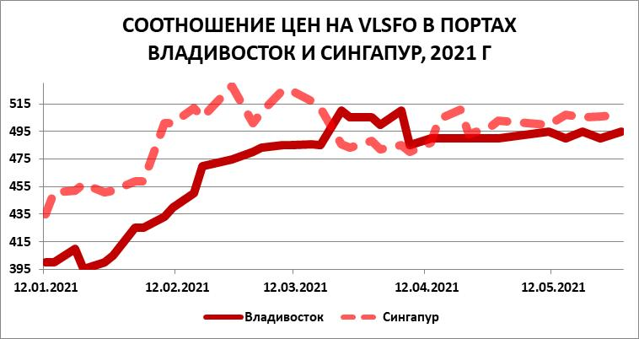
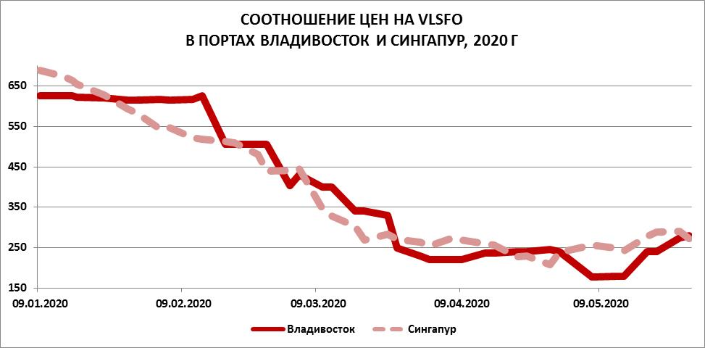
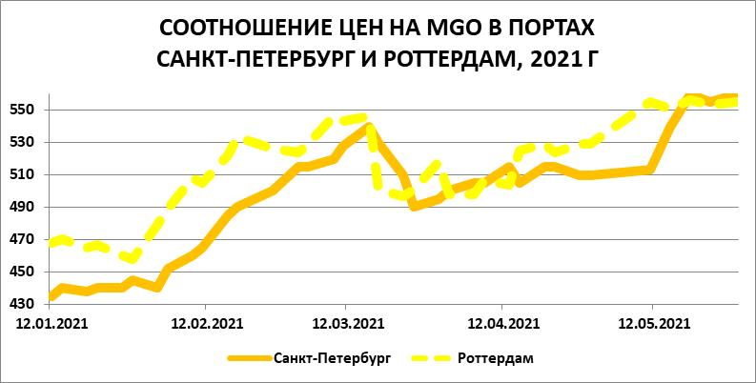
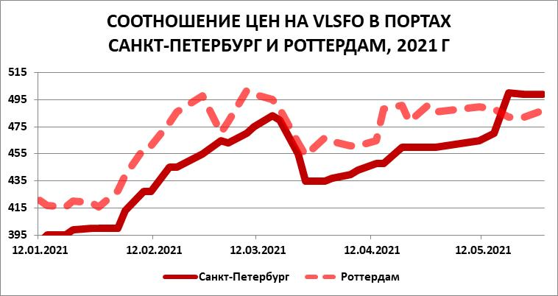
Динамика цен на бункерное топливо (2021 год)
Notes:
Photo by Unsplash

Slide 8
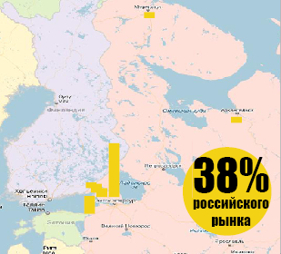
Северо-Западный и Арктический бассейны
Объем реализованного бункерного топлива в СЗ регионе в 2020 году составил 3 млн тонн, снижение 20%
Грузооборот региона в 2020 году – 337,5 млн тонн, снижение 6,5%.
За январь-май 2021 года реализовано около 1,1 млн тонн, снижение 9,2%
порт Санкт-Петербург
Лидеры рынка в 2020 году
(порт Санкт-Петербург):
Топливо | 2020 год, % | 2021 год, %
Темное топливо | 32 | 34
Светлое топливо | 20 | 20
Ультранизкое ULSFO | 24 | 24
Низкосернистое VLSFO | 24 | 22
ООО «ЛУКОЙЛ-МаринБункер» | 38%
ООО «Балтийская Топливная Компания» | 19%
ООО «Газпромнефть Марин Бункер» | 15%
ООО «Невский мазут» | 8%
ООО «РН-Бункер» | 5%
Notes:
Photo by Unsplash

Slide 9
Северо-Запад, Арктика
Терминал | Проектная мощность | Срок реализации
ММПК Бронка (Санкт-Петербург) | 1,45 млн TEUs, 260 тыс. Ro-Ro | 2020 г и далее
Пионерский (Калининград) | пассажиры | 2022 гг
Сабетта | около 60 млн тонн (в т.ч. 30 млн тонн СПГ) | 2025 г
Порт Лавна (Мурманск) | 18 млн тонн | 2024 г
Балтийский Терминал Удобрений (Усть-Луга, Еврохим) | 6 млн тонн в год | 2023 г
Терминал Чайка (ВостокУголь) в порту Диксон | 10 млн т в год | ?
Нефтяной терминал «Таналау» (Таймырнефтегаз) | 7,5 млн тонн в год | 2022 г
Бухта Север (Диксон) | 28 млн тонн в год | 2030
«Приморский УПК» | 70 млн тонн в год | 2022 г
Ультрамар (Усть-Луга) | 12 млн тонн в год | 2021 г
СПК Высоцк | 7-15 млн тонн в год | 2021-2023 гг
LugaPort | 40 млн тонн в год | 2023-24 гг.
Notes:
Photo by Unsplash

Slide 10
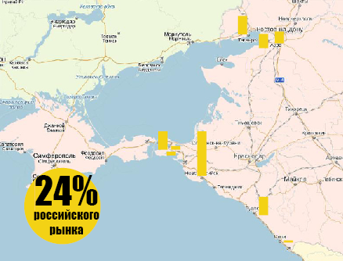
Азово-Черноморский бассейн
Объем реализованного бункерного топлива в Азово-Черноморском регионе в 2020 году
составил 1,9 млн тонн, падение 2,7%
Грузооборот региона в 2020 году – 251,9 млн тонн, снижение 2,4%.
За 5 месяцев 2021 года реализовано 635 тыс. тонн, сокращение на 5%
Лидеры рынка в 2020 году
ООО «ЛУКОЙЛ-МаринБункер» | 34%
ООО «Газпромнефть Марин Бункер» | 26%
ООО «РН-Бункер» | 8,3%
ЮБК | 8,2%
Трансбункер | 5,9%
Notes:
Photo by Unsplash

Slide 11
Южный бассейн
Терминал | Проектная мощность | Срок реализации
Сухогрузный район порта Тамань | 91 млн тонн | ?
Новороссийск (НМТП) | +12 млн тонн | 2021 г. и далее
Новороссийск («Дело») | +5 млн тонн | 2021 г
Таманский терминал навалочных грузов (ОТЭКО) | +35 млн тонн | 2021 г. и далее
Геленджик | 20 тыс. человек + 300 тыс. тонн | 2019 г
Notes:
Photo by Unsplash

Slide 12
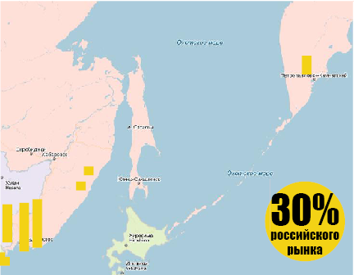
Дальний Восток
Объем реализованного бункерного топлива на Дальнем Востоке в 2020 году
составил 2,4 млн тонн, падение 47%
Грузооборот региона в 2020 году - 223,2 млн тонн, рост 4,6%
За 5 месяцев 2021 года реализовано около 775 тыс. тонн, падение 11%
Крупные игроки в 2020 году:
РН-Бункер
ННК-Бункер
Трансбункер
Нико
Павино
Notes:
Photo by Unsplash

Slide 13
Развитие Дальневосточного бассейна
Терминал | Проектная мощность | Срок реализации
Терминал ВаниноТрансУголь | 24 млн тонн (уголь) | 2019-2023 гг
Петропавловск-Камчатский МТП | Рыба, генгрузы, рефконтейнеры | 2019-2020 гг
Порт Вера, Восток-Уголь | 7 млн тонн (уголь) | 2020-2022 гг
Угольный терминал в бухте Суходол, СДС | 7 млн тонн (уголь) | 2020-2022 гг
Дальневосточный Ванинский порт (ТЭПК) | 15 млн тонн (уголь) | ?
Зарубино, ОЗК | 10 млн тонн | ?
Порт Беринговский | + 2 млн тоннн (уголь) | 2020 гг
Модернизация порта Шахтерск | + 7 млн тонн | 2022 гг
Notes:
Photo by Unsplash

Slide 14
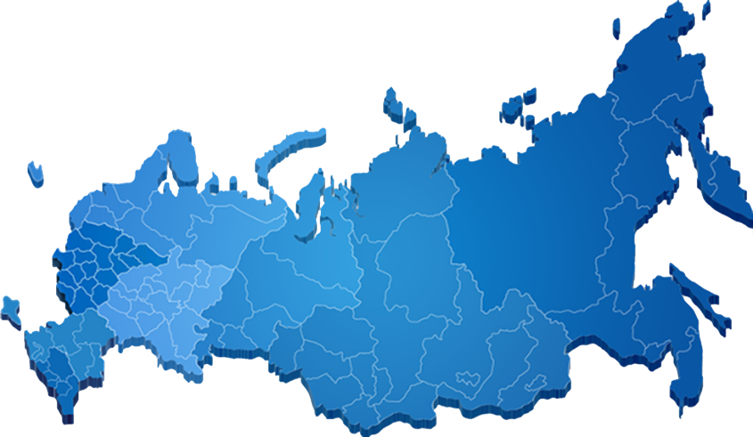
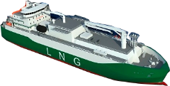
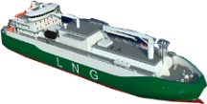
Перспективы СПГ-бункеровки в России
СПГ-терминал в Ура-губе в рамках проекта Новатэка
терминал для перевалки СПГ на Камчатке, Новатэк
НОВАТЭК СПГ-завод в Высоцке
Балтийский СПГ, порт Усть-Луга
малотоннажный завод СПГ на Сахалине, Поронайск
Владивосток-СПГ
Notes:
Photo by Unsplash

Slide 15
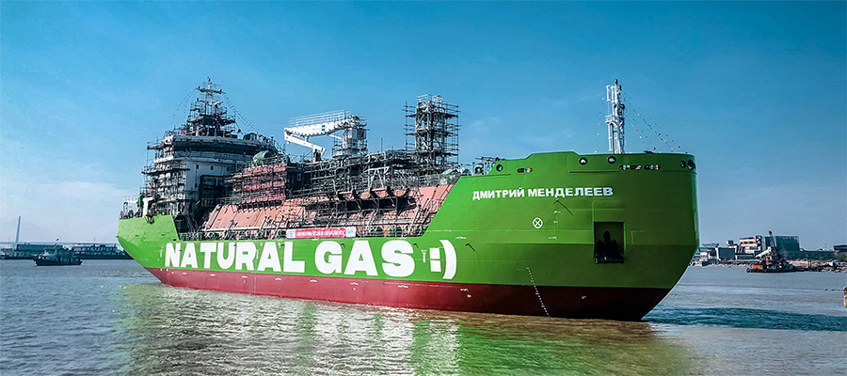
Перспективы СПГ-бункеровки в России
Notes:
Photo by Unsplash

Slide 16
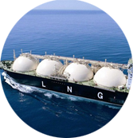
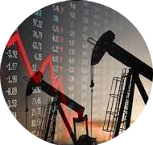
Вызовы следующих лет
Ускорение отказа судовладельцев от бункеровки традиционными нефтепродуктами
Высокая волатильность на рынке нефти
Рынок бункеровки традиционными нефтепродуктами сужается
Notes:
Photo by Unsplash

Slide 17
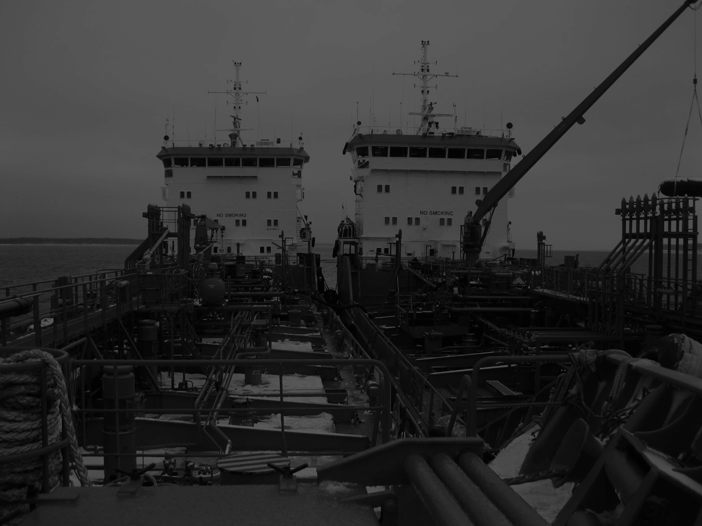
БЛАГОДАРЮ
ЗА ВНИМАНИЕ!
Медиа-группа «ПортНьюс»
Марина Борисенко
av@portnews.ru
www.portnews.ru www.rus-shipping.ru

